Slide 1
Problema y contexto
Una empresa B2B industrial factura entre $10 y $20 millones mensuales.
Vende soluciones, productos o proyectos a empresas medianas y grandes. Tiene vendedores, pero su proceso comercial está desordenado, como:
Prospectos de diversas fuentes, calificación clara de oportunidades, no hay scoring comercial, usar IA.
¿Qué problema existe? Falta de priorización, seguimiento inconsistente y poca visibilidad para Dirección.
¿se puede utilizar un mini agente?

Slide 2
1. Antes de usar IA
Objetivo comercial del agente: Mejorar la gestión y conversión de oportunidades comerciales.
Problema real que busca resolver: Falta de un proceso, establecer criterios, seguimiento inconsistentes, oportunidades sin responsable y la falta de visibilidad
Datos mínimos necesita: Prospecto, empresa, giro, tamaño de la empresa, necesidad detectada, interés, presupuesto estimado, urgencia, ultimo contacto, objeción principal, responsable comercial y siguiente acción.
Datos están incompletos: Presupuesto no definido, acciones ambiguas, falta de información, fecha estimada de cierre, historial de interacciones y etapa del pipeline comercial.
Datos sensibles y debería anonimizarse: datos del prospecto, email, teléfono, contratos, financiera especifica.
Decisiones que puede sugerir la IA: Scoring comercial, clasificación, riesgo de enfriamiento, prioridad de atención, próxima acción recomendada, mensajes de seguimiento, alertas por datos faltantes, resumen ejecutivo para dirección y las recomendaciones deben considerarse sugerencias y no decisiones definitivas.

Slide 3
Lo que debe validar un humano:
Descartar un prospecto, propuestas económicas, definir descuentos, modificar estrategias comerciales, cambiar responsables, enviar mensajes comerciales externos, cerrar o pausar oportunidades.
Reglas comerciales que deben definirse antes de automatizar:
ICP, scoring, categorías, riesgo de enfriamiento, tiempos máximos sin seguimiento, responsables por oportunidad, criterios de descarte o pausa, protocolos para manejos de objeciones, acciones que requieren validación humana.
Formato deben tener los datos para que el agente funcione bien:
Estructura tabular estandarizada (como la base de datos simulada), además catálogos estandarizados, fechas en formato estándar, presupuesto en formato numérico, evitar campos ambiguos o texto libre excesivo y un identificador único por oportunidad.

Slide 4
2. Diagnostico comercial
Tipo | Situación
Seguimiento | Prospectos sin contacto durante varios días
Datos | Presupuestos o decisores no definidos
Vendedores | Acciones vagas o inexistentes
Dirección | Falta de visibilidad del pipeline
Priorización | Todos los prospectos reciben atención similar
Fit Comercial | Prospectos fuera del mercado objetivo
Cierre | Objeciones sin tratamiento específico
Control | Ausencia de métricas y alertas
CONSECUENCIAS
1.Ingresos
pérdida de seguimiento, mala priorización y la falta de control generan pérdida directa de oportunidades de venta e ingresos potenciales.
2. Cierre de ventas
Las oportunidades tardan más en avanzar y presentan menor probabilidad de convertirse en clientes.
3. Uso del tiempo comercial
Los vendedores invierten tiempo en prospectos de bajo potencial mientras oportunidades valiosas permanecen sin atención adecuada.
4. Reputación frente al prospecto
Los retrasos en respuestas y seguimientos generan una percepción de desorganización y reducen la confianza del cliente potencial.
5. Dirección para decidir
La ausencia de indicadores confiables impide tomar decisiones basadas en evidencia, dificulta la planeación comercial y reduce la capacidad de anticipar riesgos.

Slide 5
3. ICP
Quien es el cliente ideal: tamaño de la empresa, giro, dolor comercial, presupuesto mínimo, urgencia, decisor identificador, capacidad de implementación, fit con solución de IA/automatización y potencial de expansión.
Quien se descarta: empresa demasiado pequeña, sin presupuesto, sin dueño de proyecto, sin urgencia, fuera del mercado objetivo, prospecto que solo pide información, el que consume tiempo y no avanza además de baja rentabilidad.
4. Scoring y clasificación
Tabla resumida (debe sumar 100 puntos):
Variable | Puntos
ICP | 20
Necesidad | 15
Presupuesto | 15
Urgencia | 15
Interés | 10
Decisor | 10
Riesgo | 10
Objeción | 5
Clasifícalos en:
A: prioridad inmediata
B: seguimiento activo
C: nutrir
D: pausar o descartar.

Slide 6
5. Agente (Radar Comercial IA B2B)
Objetivo de agente: Analizar prospectos comerciales y generar recomendaciones objetivas para priorizar el trabajo comercial.
Entradas: prospecto, empresa, giro, tamaño, necesidad, presupuesto, urgencia, interés, objeción, ultimo contacto, responsable y siguiente acción actual.
Salidas: prospecto, empresa, responsable, scoring, prioridad, riesgo de enfriamiento, siguiente acción recomendada, mensaje sugerido, objeción principal, responsable, alerta de dato faltante, validación humana y resumen para Dirección.
Qué hace: analiza prospectos, detecta riesgos, prioriza oportunidades y sugiere acciones.
Qué no hace: No cierra ventas, no aprueba descuentos, no modifica contratos y no reemplaza al vendedor.
¿Quién lo usuaria? Vendedor, gerente comercial y/o analista comercial. La dirección consume los resultados.

Slide 7
6. Prototipo
Flujo del agente: leer información -> detectar datos faltantes -> evaluar ICP -> evaluar urgencia -> evaluar potencial -> detectar riesgo -> analizar objeciones -> calcular score -> clasificación (A,B C, D) -> recomendar acción -> redactar mensaje -> solicitar validación humana -> generar resumen ejecutivo.
Restricciones: No inventa datos, no aprueba descuentos, no cierra ventas, no modifica responsables.
Herramienta que utilice: Gemini Gems
Flujo de funcionamiento: usuario proporciona información del prospecto -> agente aplica las reglas de scoring -> clasifica el prospecto -> genera recomendaciones -> sugiere mensajes comerciales.
Y la validación Humana: Obligatoria antes de cualquier acción comercial.
“Agente es el modelo teórico
Prototipo es el experimento que demuestra que el modelo funciona.”

Slide 8
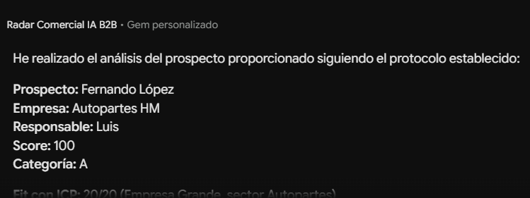
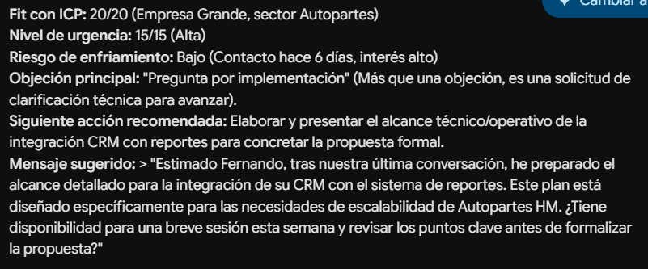
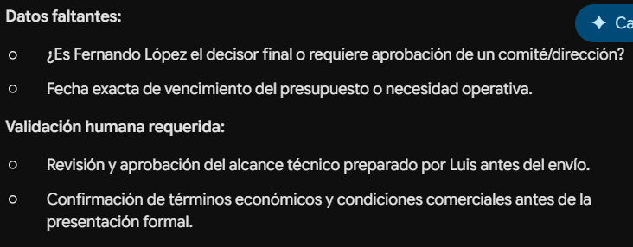
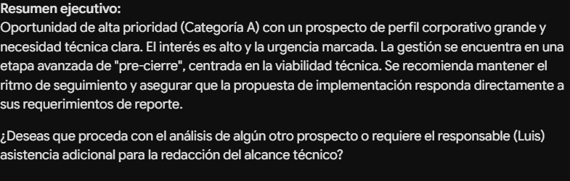
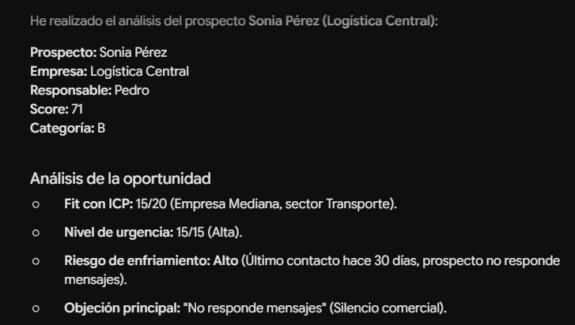
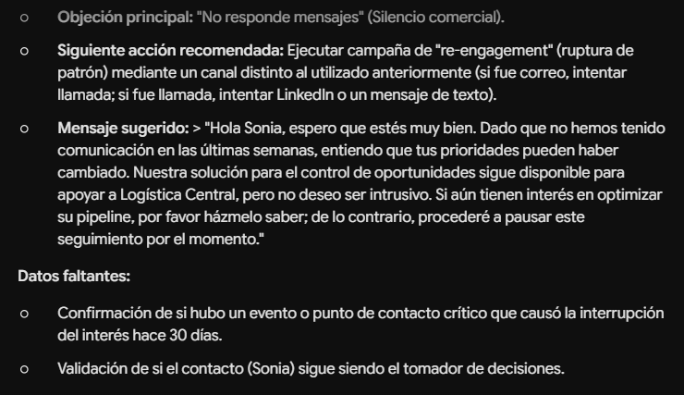
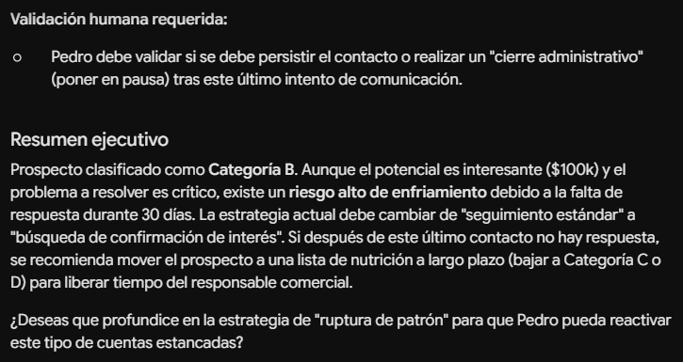
7. Pruebas
Prospecto A
Prospecto B

Slide 9
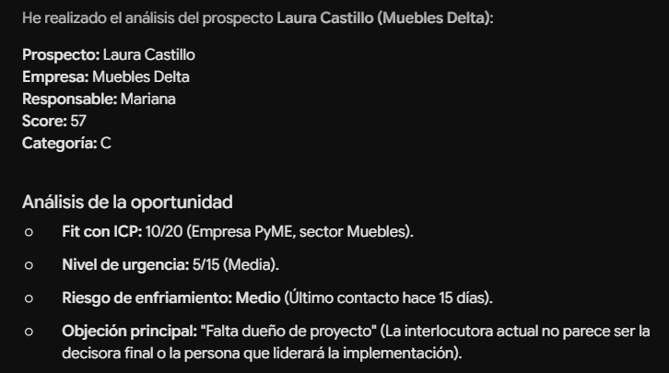
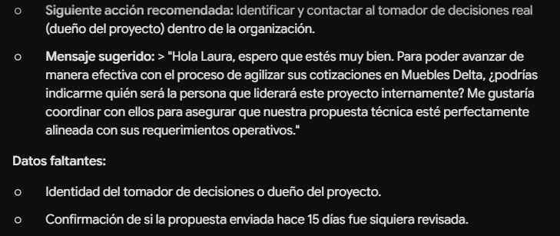
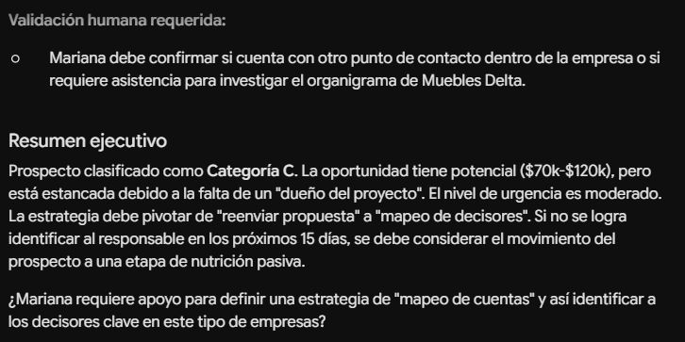
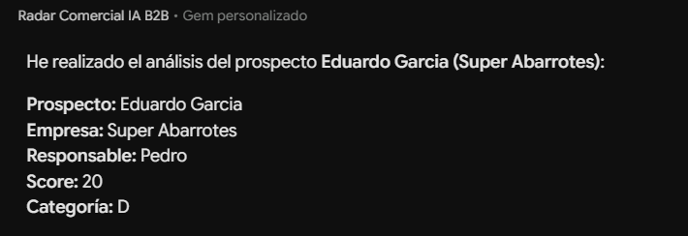
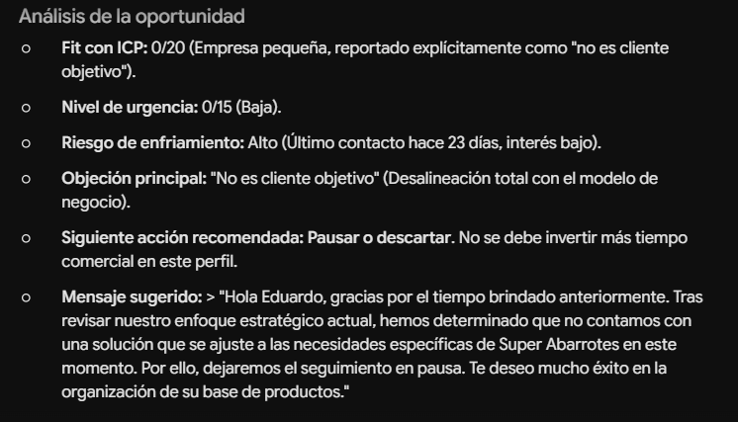
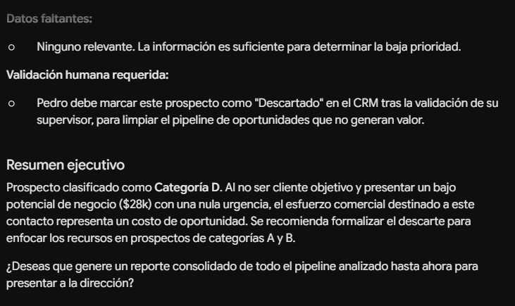
Prospecto C
Prospecto D

Slide 10
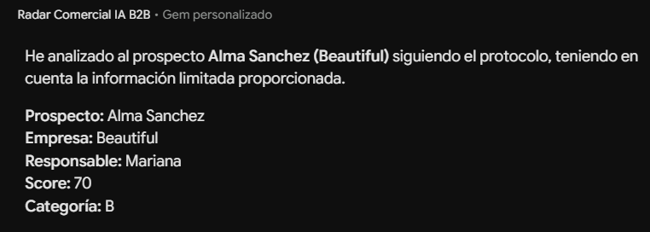
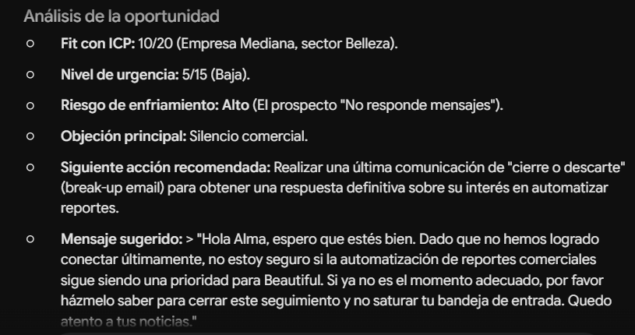
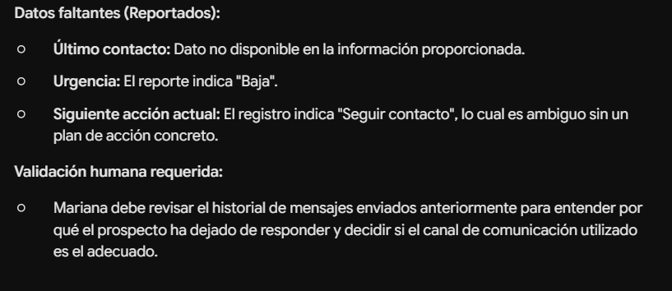
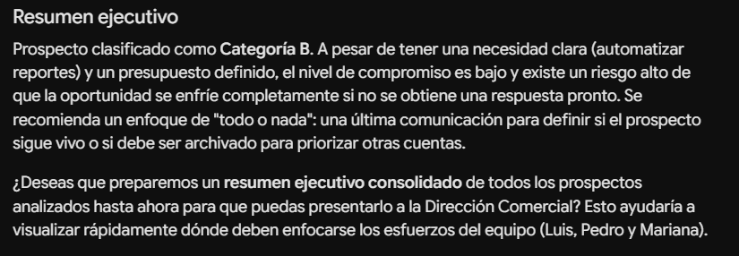
Un caso dudoso o con datos incompletos.

Slide 11
8. Next action con dueño y fecha
Prospecto | Prioridad | Siguiente acción | Dueño | Fecha sugerida | Objetivo de la acción
Carlos Méndez | A | Agendar sesión ejecutiva de 30 minutos para presentar cálculo de ROI y estimación de ahorro en tiempos de cotización. | Luis | 13-Jun-2026 | Resolver la objeción financiera y obtener autorización para propuesta formal.
Jorge Salinas | A | Coordinar reunión con Dirección para revisar beneficios esperados y validar aprobación presupuestal. | Luis | 13-Jun-2026 | Conseguir autorización ejecutiva para avanzar al cierre comercial.
Ricardo Vega | A | Realizar demostración del dashboard comercial utilizando un caso de éxito similar al sector textil. | Mariana | 13-Jun-2026 | Validar valor de negocio y avanzar a propuesta económica.
Daniel Gómez | A | Ejecutar reunión técnica enfocada en seguridad, privacidad y gobierno de datos. | Luis | 12-Jun-2026 | Eliminar la objeción relacionada con protección de datos.
Fernando López | A | Presentar alcance técnico detallado con cronograma, entregables y requerimientos de implementación. | Luis | 12-Jun-2026 | Resolver dudas de implementación y avanzar a negociación final.
Sonia Pérez | B | Realizar llamada de reactivación por canal alternativo y solicitar confirmación de interés comercial. | Pedro | 11-Jun-2026 | Determinar si la oportunidad continúa activa o pasa a nutrición.
Ana Ruiz | B | Agendar sesión de descubrimiento para cuantificar impacto operativo y definir presupuesto estimado. | Mariana | 12-Jun-2026 | Obtener presupuesto y validar prioridad real del proyecto.
Laura Castillo | C | Identificar al responsable del proyecto y coordinar reunión conjunta con el decisor interno. | Mariana | 16-Jun-2026 | Incorporar al tomador de decisiones al proceso comercial.
Marcela Torres | C | Realizar llamada de diagnóstico para analizar la percepción de costo y calcular retorno esperado. | Pedro | 16-Jun-2026 | Reducir objeción de precio y validar intención de compra.
Teresa Molina | C | Revisar alineación con el cliente ideal y evaluar rentabilidad potencial de la oportunidad. | Pedro | 17-Jun-2026 | Determinar si la oportunidad debe continuar o pasar a descarte.

Slide 12
9. Manejo de mensajes y objeciones.
Prospecto caliente
Hola [Nombre], gracias por tu interés. Considerando las necesidades que revisamos, me gustaría agendar una demostración de 30 minutos para mostrar cómo la solución puede apoyar sus objetivos. ¿Te funciona esta semana?
Objeción de ROI (Retorno sobre la inversión) o precio
Entiendo la importancia de evaluar la inversión. Podemos revisar juntos un caso de negocio y estimar el impacto esperado para su operación. ¿Te parece si agendamos una llamada de 20 minutos para revisarlo?
Prospecto frío
Hola [Nombre], espero que estés bien. Quisiera confirmar si esta iniciativa sigue siendo una prioridad para ustedes. Si el momento no es adecuado, podemos retomar la conversación más adelante. Quedo atento.
Seguridad de datos
Comprendo tu preocupación respecto a la seguridad de la información. Podemos revisar nuestros controles, políticas y mecanismos de protección durante una sesión técnica. ¿Qué día te sería conveniente?

Slide 13
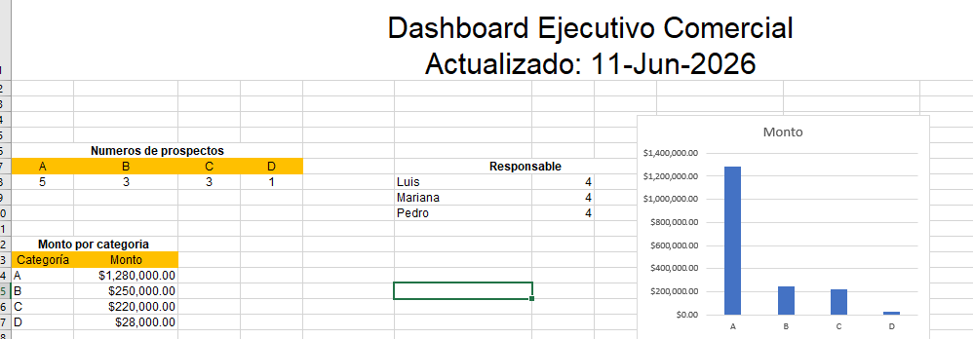
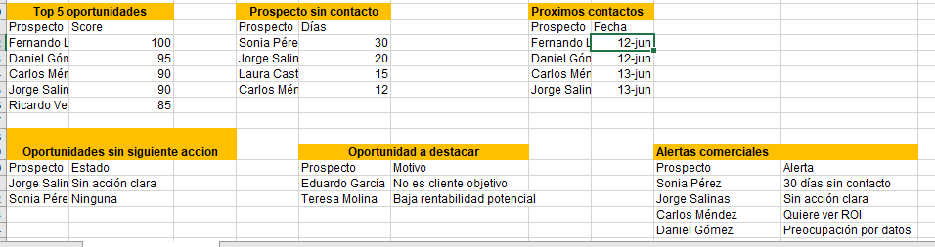
10. Dashboard

Slide 14
11. Riesgos y Automatización
Automatizo: el flujo siguiente si se podría automatizar, mi propuesta:
Excel -> Limpieza de datos -> Scoring Python -> Excel -> Gemini Gem -> Dashboard Ejecutivo
No automatizo: Aprobación de descuentos comerciales, aprobación de propuestas económicas, decisión final de descartar un prospecto, cierre formal de una venta, negociaciones contractuales, definición de precios.
Por ejemplo: “si la IA inventa información como impacto tenemos las decisiones comerciales incorrectas o perdida de credibilidad y como control propuesto seria no inventar datos por ende todo dato faltante deberá marcarse como no disponible”.

Slide 15
12. Producto
Radar Comercial IA para PyMEs | 30 días | $25,000 MXN
Problema: Falta de priorización y seguimiento comercial.
Entregables: Scoring, dashboard, agente IA, capacitación, documentación.
Duración: 4 semanas (Diagnostico + Implementación + Capacitación + Ajustes)
Precio sugerido: $25,000 MXN.
Beneficio esperado: Mayor productividad comercial, mejor seguimiento. más oportunidades atendidas, mayor visibilidad para dirección.
Justificación del precio: El costo es accesible para una PyME y significativamente menor al de una consultoría corporativa tradicional, permitiendo validar el valor de la solución mediante un piloto antes de escalar a fases posteriores.

Slide 16
13. Escalabilidad y liderazgo
Imagina que en 12 meses debes liderar esta área.
¿Qué dejarías documentado para repetir este proyecto con 5 clientes?
Metodologia, ICP, scoring, clasificación, dashboard, prompt maestro, pruebas y validación, manual de usuario y flujo del proceso.
¿Qué haría el PMO (Oficina de Gestión de Proyectos)?
Coordinar cronograma, gestionar el alcance del proyecto, dar seguimiento a entregables, organizar reuniones con cliente, gestionar riesgos y cambios, cumplimiento de fechas y documentación actualizada.
¿Qué haría el analista IA?
Configurar agentes IA, mantener prompts, validar calidad de respuestas, ajustar scoring cuando sea necesario, monitorear métricas de desempeño, detectar sesgos o errores y proponer mejoras continuas.
¿Qué haría un partner técnico externo?
Integraciones con CRM (Gestión de Relaciones con Clientes), automatizaciones con n8n, Make o Zapier, desarrollo de APIs, infraestructura y despliegue, seguridad y gobierno de datos, soporte técnico especializado.
¿Qué debe validar Dirección?
ICP, criterios de scoring, reglas comerciales, riesgos aceptables, KPIS de éxito, presupuesto del proyecto, automatizaciones criticas y decisiones de descarte masivo de prospectos.

Slide 17
¿Qué checklist usarías antes de iniciar con un cliente?
Datos
☐ Existe base de prospectos.
☐ Campos mínimos completos.
☐ responsable asignado.
☐ Historial comercial disponible.
Negocio
☐ ICP definido.
☐ Objetivos comerciales definidos.
☐ Proceso comercial documentado.
☐ KPIs acordados.
Tecnología
☐ Herramienta de almacenamiento definida.
☐ Dashboard definido.
☐ Accesos autorizados.
☐ Respaldo de información configurado.
Gobierno
☐ responsable del proyecto identificado.
☐ Aprobación de Dirección.
☐ Política de validación humana acordada.
¿Qué indicadores usarías para saber si el área funciona?
Operativos
% de prospectos clasificados.
% de registros completos.
Tiempo promedio de actualización.
Comerciales
Conversión A → Venta.
Conversión B → Venta.
Tasa de respuesta comercial.
Tiempo promedio de cierre.
Dirección
Valor total del pipeline.
Monto por categoría.
Oportunidades en riesgo.
Cumplimiento de seguimiento.
IA
Precisión de clasificación.
Recomendaciones aceptadas por vendedores.
Alertas útiles generadas.
Casos corregidos manualmente.

Slide 18
¿Qué tres herramientas estudiarías en los próximos 90 días y por qué?
1. n8n
Permite automatizar procesos empresariales de forma flexible y económica.
2. Power BI
Permite construir dashboards ejecutivos y analíticos para Dirección.
3. Airflow
Permite orquestar procesos automáticos de datos, scoring y monitoreo a escala.

